Slide 1
بسم الله الرحمن الرحيم
مادة
إدارة وصيانة بيئة
Microsoft
WINDOWS SERVER 2003

Slide 2


Slide 3
بيانات عامة عن الأستاذة
المادة : إدارة الشبكات
الأستاذة : م. نهلة عثمان
الاميل:nahlaschool2004@hotmail.com المكتب : مكتب هيئة التدريس 3
الساعات المكتبية : الثلاثاء الأولى + السبت الثالثة
المجموعات : 8+9+10 (المستوى الثالث )

Slide 4
الفصل الأول
مقدمة إلى مايكروسوفت ويندوز سرفر 2003

Slide 5
لماذا هذا الفصل مهم
التعرف على عائلة ويندوز سرفر 2003
الإصدارات والطبعات العديدة لويندوز سرفر 2003 والاختلافات الرئيسية بينها وتحديد خليط الإصدارات التي تستوفي احتياجات مؤسستك بفعالية أكبر.
تثبيت وتكوين ويندوز سرفر 2003
بحيث أن يعمل كمتحكم ميدان في ميدان Active Directory.

Slide 6
الدروس في هذا الفصل
الدرس الأول : عائلة ويندوز سيرفر 2003
الدرس الثاني : تثبيت و تكوين و يندوز سرفر 2003 و Active Directory .

Slide 7
عناصر الدرس
عائلة ويندوز سرفر 2003 .
طبعات ويندوز سرفر 2003 .
  الطبعة Web Edition.
  الطبعة Standard Edition .
  الطبعة Enterprise Edition .
  الطبعة Datacenter Edition .
  الطبعات 64 بت

Slide 8
مميزات وينـــــدوز سرفر 2003
وينـــــدوز سرفر 2003 أكثر أمانا وثقة وتوفيرية وأسهل للإدارة من أي إصدار لويندوز.
وينـــــدوز سرفر 2003 هو تحديث تزايدي للمنصة والتقنيات المقدمة في ويندوز 2000.
وينـــــدوز سرفر 2003 متوفر في عدة نكهات من بينها :
  32 بت
  64 بت
  إصدارات مضمنة

Slide 9
ترتيب الطبعات في وينـــــدوز سرفر 2003 حسب الميزات المتوفرة والوظائفية والسعر:
وينـــــدوز سرفر 2003 Web Edition
وينـــــدوز سرفر 2003 Standard Edition
وينـــــدوز سرفر 2003 Enterprise Edition
وينـــــدوز سرفر 2003Datacenter Edition

Slide 10
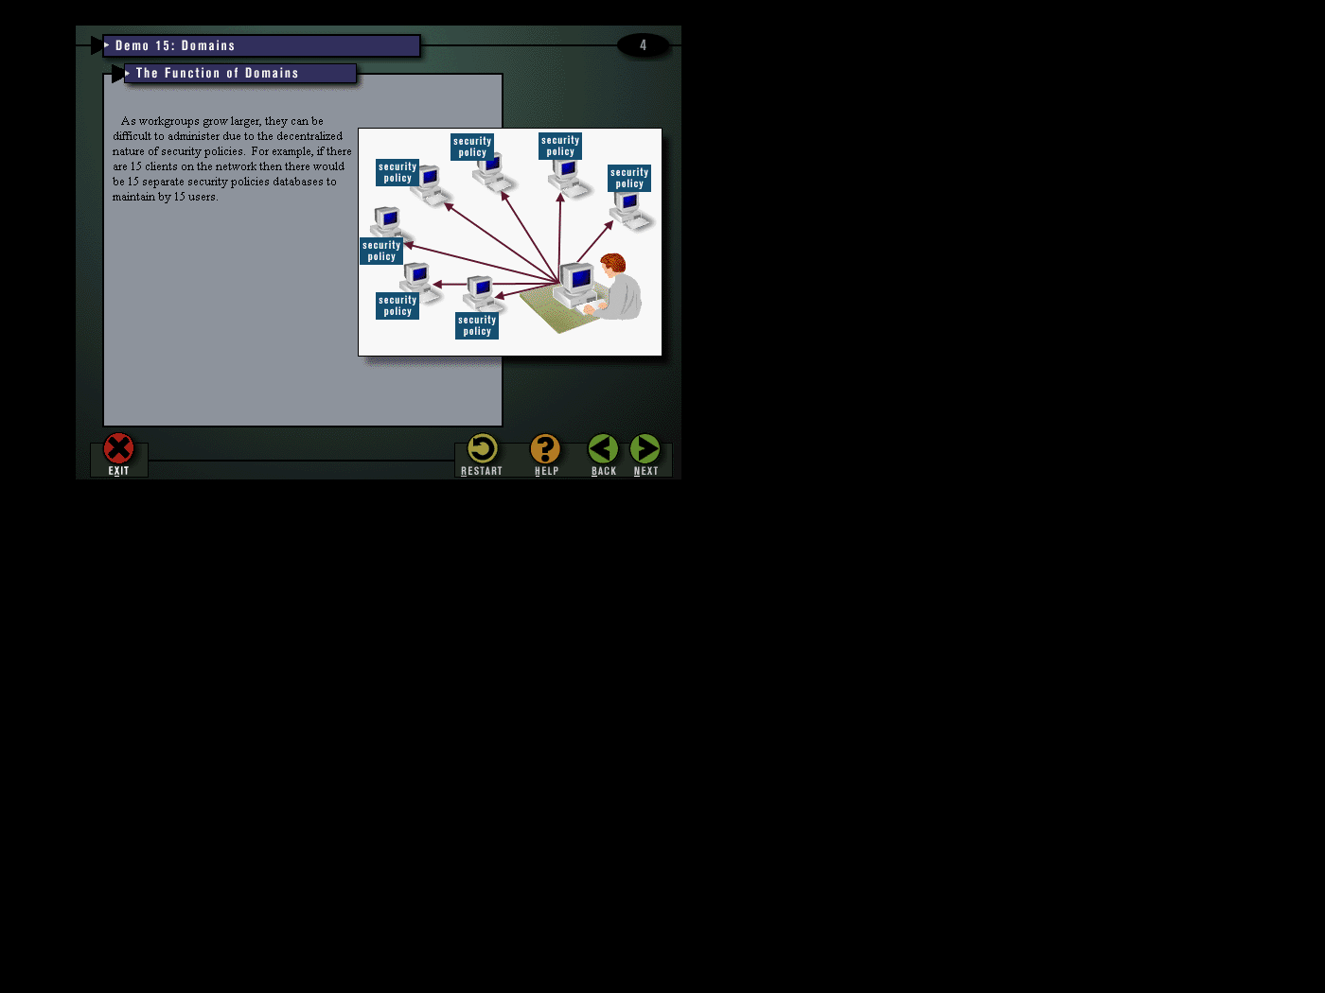
Web Edition الطبعة
المهمة: نشر صفحات الوب و مواقع وبرامج وخدمات الوب.
√ تدعم:
2GB RAM .
SMP معالج متعدد متماثل ثنائي الاتجاه.
تزود اتصالات وب مجهولة غير محدودة – فقط 10 اتصالات كتلة رسائل ملقم SMB واردة .
يمكن إدارة الملقم عن بعد بواسطة Remote Desktop .
يمكن أن ينتمي الملقم إلى ميدان.
قواعد بيانات مايكروسوفت يمكنه أن يدعم ما أقصاه 25 اتصالا ً متزامنا ً.
xلا تدعم:
لا يمكن أن يكون عبارة انترنت Internet Gateway .
لا يمكن أن يكون ملقم DHCP.
لا يمكن أن يكون ملقم فاكسات.
لا يمكن أن يكون الملقم ملقم محطة طرفية.
لا يمكن أن يكون متحكم ميدان.

Slide 11
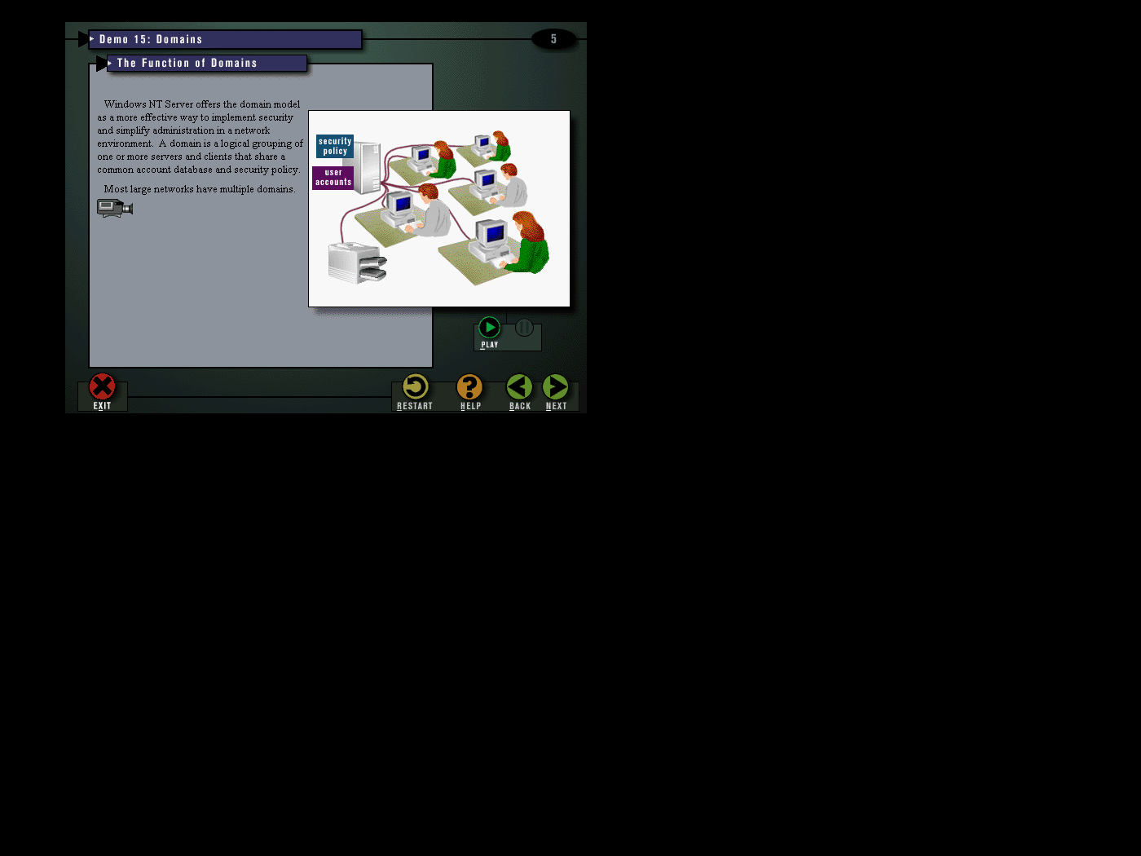
Standard Edition الطبعة
المهمة : ملقم متعدد الأهداف قادر على تزويد خدمات دليل و ملفات و طباعة و برامج ووسائط متعددة و خدمات وب للشراكات الصغيرة إلى متوسطة الحجم .
√ تدعم :
4GB RAM .
SMP رباعي الإتجاه.
خمسة اتصالات متزامنة بقواعد بيانات يصل حجمها إلى 2GB.
POP3 برتوكول مكتب البريد.
SMTP بروتوكول إرسال البريد البسيط.
NLB موازنة حمل الشبكة.

Slide 12
ENTERPRICE Edition الطبعة
المهمة: مصممة لتكون منصة ملقم فعال للشركات المتوسطة إلى الكبيرة الحجم.
√ تدعم :
8 معالجات وSMP ثماني الاتجاه.
32GB RAM.
عنقدة ب 8عقد ) عنقدة متباعدة جغرافيا ، شبكة التخزين المناطقية).
توافرية لكمبيوترات إنتل ايتانيوم 64 بت.
MMS (Microsoft Metadirectory Services)
Hot Add Memory
WSRM (Windows System Resource Manager)

Slide 13
Datacenter Edition الطبعة
تدعم معالجات متعددة أكثر فعالية وتستخدم أكثر ذاكرة.
  منصات 32: SMP 32 اتجاه ، RAM 64GB
  منصات 64: SMP 64 اتجاه ، RAM 512GB
  SMP 128 اتجاه : مقطعين 64 اتجاه.

Slide 14
بت64 الطبعة
تشتغل على كمبيوترات أنتل اينتانيوم.
تزود سرعات أعلى لساعة وحدة المعالجة المركزية وعمليات النقطة العائمة.
لا تدعم برامج ويندوز الـ 16 بت أو خدمات الطباعة لعملاء أبل ماكنتوش.

Slide 15
شركات كبيرة | خدمات ملفات و طباعة | متحكم ميدان | ملقم وب | الطبعات
 |  |  | √ | Web Edition
 | √ | √ | √ | Standard Edition
√ | √ | √ | √ | Enterprise Edition
√ | √ | √ | √ | Datacenter Edition

